Slide 1
ΦΥΣΙΟΛΟΓΙΑ των ΦΥΤΩΝ
ΕΡΓΑΣΤΗΡΙΟ ΦΥΣΙΟΛΟΓΙΑΣ & ΜΟΡΦΟΛΟΓΙΑΣ ΦΥΤΩΝ
ΚΕΦΑΛΑΙΟ 4
ΚΥΤΤΑΡΙΚΗ ΑΝΑΠΝΟΗ
Ο ΔΙΑΧΕΙΡΙΣΤΗΣ ΤΗΣ ΕΝΕΡΓΕΙΑΣ ΚΑΙ ΤΩΝ ΣΚΕΛΕΤΩΝ ΑΝΘΡΑΚΑ
ΑΘΗΝΑ 2021

Slide 2
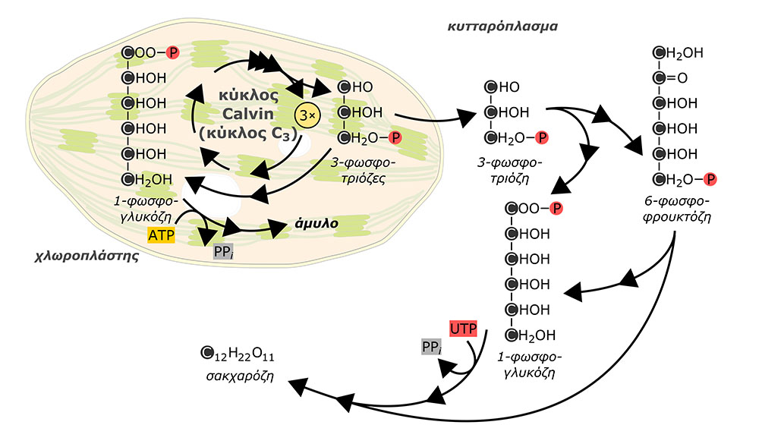
Η μεταβολική τύχη των φωτοσυνθετικών προϊόντων εξαρτάται από τις τρέχουσες ανάγκες σε άνθρακα και ενέργεια
Ανεξάρτητα από είδος του φωτοσυνθετικού μεταβολισμού των φύλλων (C₃, C₄, CAM), το καθαρό αποτέλεσμα είναι η παραγωγή κυρίως υδατανθράκων μέσω του κύκλου του Calvin.
Οι φωσφορικές τριόζες που σχηματίζονται κατά το δεύτερο στάδιο του κύκλου (κυρίως η 3–φωσφορική γλυκεριναλδεΰδη) αποτελούν μόρια–κλειδιά για το σύνολο του μεταβολισμού των φυτικών οργανισμών.
Με βάση αυτόν τον σκελετό των τριών μόνο ατόμων άνθρακα και χρησιμοποιώντας νερό και ανόργανα θρεπτικά στοιχεία, το φυτικό κύτταρο μπορεί να συνθέσει οποιοδήποτε μόριο είναι αναγκαίο για την ομαλή αύξηση και ανάπτυξη.

Slide 3
Η μεταβολική τύχη των φωτοσυνθετικών προϊόντων εξαρτάται από τις τρέχουσες ανάγκες σε άνθρακα και ενέργεια
Δεδομένου ότι τα περισσότερα βιολογικά μόρια είναι κατά πολύ μεγαλύτερα και πολυπλοκότερα των τριοζών, υπάρχει ανάγκη της τροποποίησης των προδρόμων αυτών μορίων και της σύνθεσης των τελικών προϊόντων.
Μέσω των αναβολικών διαδικασιών δεν γίνεται η σύνθεση μόνο των μορίων που απαιτούνται για την κάλυψη των τρεχουσών αναγκών, αλλά παρέχεται η δυνατότητα αποταμίευσης σκελετών άνθρακα και ενέργειας σε μεγαλομόρια, τα οποία αξιοποιούνται όταν υπάρξει ανάγκη.
Η δυνατότητα αυτή είναι καθοριστικής σημασίας για τα φύλλα, αφού αυτά παράγουν συνεχώς μέσω της φωτοσύνθεσης πλεόνασμα σε σκελετούς άνθρακα και ενέργεια.
Στο σημείο αυτό πρέπει να τονιστεί ότι το ATP και το NADPH τα οποία παράγονται κατά τις φωτοχημικές αντιδράσεις αποτελούν ιδανικές μορφές ανταλλαγής μεταβολικής ενέργειας, ωστόσο τα μόρια αυτά είναι εξαιρετικά ασταθή και δεν προσφέρονται για μεσοπρόθεσμη ή μακροπρόθεσμη αποθήκευση ενέργειας.

Slide 4
Η μεταβολική τύχη των φωτοσυνθετικών προϊόντων εξαρτάται από τις τρέχουσες ανάγκες σε άνθρακα και ενέργεια
Σύμφωνα με τα παραπάνω η αποταμίευση ενέργειας ή/και σκελετών άνθρακα μπορεί να πραγματοποιηθεί μέσω της σύνθεσης ορισμένων μορίων, η δομή των οποίων καθορίζει και τη διάρκεια της αποθήκευσης:
1. ATP, NADPH. Όπως προαναφέρθηκε προσφέρονται μόνο για σύντομη αποθήκευση ενέργειας.
2. Γλυκόζη, σακχαρόζη. Προσφέρονται για μεσοπρόθεσμη αποταμίευση σκελετών άνθρακα και ενέργειας, αλλά και για μεταφορά σε μεγάλες αποστάσεις μέσω του ηθμού (κυρίως ο δισακχαρίτης σακχαρόζη, ο οποίος αποτελείται από γλυκόζη και φρουκτόζη). Και τα δύο μόρια παρουσιάζουν σταθερότητα, ωστόσο δεν είναι δυνατό να συσσωρεύονται σε μεγάλες ποσότητες διότι λόγω του χαμηλού μοριακού βάρους τους, είναι οσμωτικά ενεργές ουσίες.
Η σύνθεση της σακχαρόζης γίνεται στο κυτταρόπλασμα.
Στη συνέχεια φορτώνεται στον ηθμό και μέσω των ηθμοσωλήνων εξάγεται από τα φύλλα προς τα υπόλοιπα όργανα .
3. Άμυλο, λιπίδια. Αποτελούν τις ιδανικές μορφές μακροπρόθεσμης αποταμίευσης άνθρακα και ενέργειας. Πρόκειται για σταθερά μόρια, μη οσμωτικά ενεργά λόγω του υψηλού μοριακού τους βάρους (άμυλο) ή του υδρόφοβου χαρακτήρα τους (λιπίδια).

Slide 5
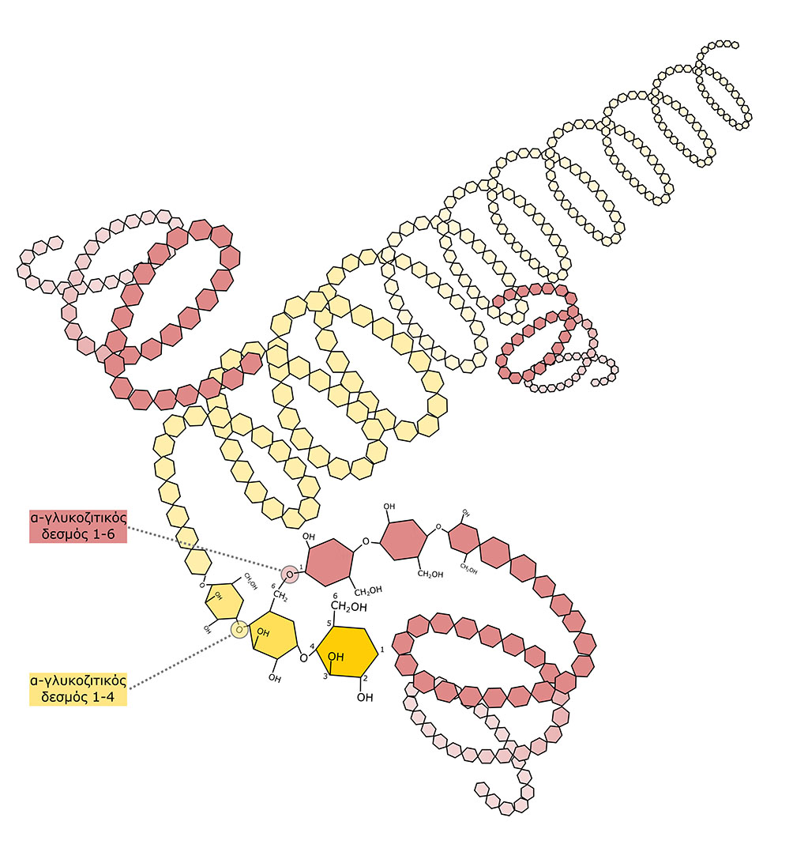
Η μεταβολική τύχη των φωτοσυνθετικών προϊόντων εξαρτάται από τις τρέχουσες ανάγκες σε άνθρακα και ενέργεια
Η σύνθεση των πολυσακχαριτών (στους οποίους συμπεριλαμβάνεται και το άμυλο) πραγματοποιείται μέσω της γλυκονεογένεσης, μιας μεταβολικής πορείας παρόμοιας, αλλά με αντίθετη φορά αυτής της γλυκόλυσης .
Για τη σύνθεση του αμύλου οι τριόζες μετατρέπονται σε εξόζες, κυρίως σε φωσφορική γλυκόζη.
Η δομική μονάδα του αμύλου είναι η α-D-γλυκόζη.
Ο πολυμερισμός της α-D-γλυκόζης σε ευθύγραμμες αλυσίδες με γλυκοζιτικούς δεσμούς α-1,4 παράγει το συστατικό του αμύλου αμυλόζη.
Η προσθήκη και πλάγιων διακλαδώσεων στις ευθύγραμμες αλυσίδες μέσω 1,6 γλυκοζιτικών δεσμών δημιουργεί το συστατικό αμυλοπηκτίνη.

Slide 6
Η μεταβολική τύχη των φωτοσυνθετικών προϊόντων εξαρτάται από τις τρέχουσες ανάγκες σε άνθρακα και ενέργεια
Η σύνθεση του αμύλου πραγματοποιείται στο στρώμα των χλωροπλαστών .
Δευτερογενώς παρατηρείται συσσώρευση αμύλου και σε μη φωτοσυνθετικά όργανα (των οποίων τα κύτταρα δεν διαθέτουν χλωροπλάστες αλλά ειδικών τύπων πλαστίδια, τους αμυλοπλάστες), όπως βλαστούς, ρίζες, καρπούς, σπέρματα και υπόγεια αποθηκευτικά όργανα όπως οι κόνδυλοι.
Το ογκώδες άμυλο δεν μεταφέρεται ως έχει από τα φωτοσυνθετικά στα αποταμιευτικά όργανα, αλλά υπό τη μορφή ολιγοσακχαριτών όπως η σακχαρόζη, και επαναπολυμερίζεται στον τελικό του προορισμό.
Τα αποθηκευμένα μόρια, όταν υπάρξει ανάγκη, μπορούν να εισέλθουν και πάλι στο μεταβολισμό μέσω της αναπνοής αφού πρώτα υδρολυθούν, δηλ. αφού το άμυλο αποπολυμεριστεί ξανά σε ολιγοσακχαρίτες.

Slide 7
Κυτταρική αερόβια αναπνοή: Μια αποδοτική καταβολική διαδικασία η οποία παρέχει υποστρώματα και ενέργεια σε όλα τα κύτταρα
Κυτταρική αναπνοή είναι η καταβολική διαδικασία η οποία παρέχει την απαιτούμενη ενέργεια σε όλα τα κύτταρα (ακόμη και στα φωτοσυνθετικά) μέσω της σταδιακής και ελεγχόμενης οξείδωσης οργανικών υποστρωμάτων.
Τα υποστρώματα αυτά είναι συνήθως προϊόντα της φωτοσύνθεσης και της γλυκονεογένεσης.
Παράλληλα, μέσω της κυτταρικής αναπνοής παράγονται οι κατάλληλες πρόδρομες ενώσεις για τη βιοσύνθεση πολυάριθμων απαραίτητων συστατικών του οργανισμού.
Το πιο συνηθισμένο αναπνευστικό υπόστρωμα των φυτών είναι η γλυκόζη ενώ σε ορισμένες περιπτώσεις, όπως λ.χ. κατά τη βλάστηση ελαιούχων σπερμάτων, είναι κυρίως τα λιπαρά οξέα.
Η παραγόμενη ενέργεια αποθηκεύεται είτε με τη μορφή φωσφορικών δεσμών υψηλής ενέργειας (ως ΑΤΡ), είτε με τη μορφή αναγωγικών ισοδυνάμων (ως NADH). Κατά τη διάρκεια της διαδικασίας καταναλώνεται O₂ και παράγονται, ως υποπροϊόντα, CO₂ και Η₂Ο.

Slide 8
Κυτταρική αερόβια αναπνοή: Μια αποδοτική καταβολική διαδικασία η οποία παρέχει υποστρώματα και ενέργεια σε όλα τα κύτταρα
Από εξελικτικής άποψης η λειτουργία της αναπνοής φαίνεται ότι έκανε την εμφάνισή της όταν η ατμόσφαιρα του πλανήτη είχε πλέον εμπλουτιστεί με Ο₂ .
Δηλαδή η οξυγονική φωτοσύνθεση προηγήθηκε εξελικτικά της αναπνοής.
Η χρήση του οξυγόνου ως υποστρώματος παρουσίαζε πολλά πλεονεκτήματα και κυρίως την αποδοτική αξιοποίηση των πλούσιων σε ενέργεια φωτοσυνθετικών προϊόντων.
Η διάσπαση των μορίων με τη χρησιμοποίηση του οξυγόνου ως τελικού αποδέκτη των ηλεκτρονίων αποδίδει πολύ υψηλότερα ποσά ενέργειας από κάθε άλλη αντίστοιχη αναερόβια βιοχημική οδό .
Ας σημειωθεί ότι η εμφάνιση της αναπνευστικής οδού έδωσε ώθηση για την εξέλιξη πολυκύτταρων οργανισμών επειδή οι οργανισμοί αυτοί έχουν πολύ μεγαλύτερες ενεργειακές ανάγκες έναντι των μονοκύτταρων.

Slide 9
Κυτταρική αερόβια αναπνοή: Μια αποδοτική καταβολική διαδικασία η οποία παρέχει υποστρώματα και ενέργεια σε όλα τα κύτταρα
Η αντίδραση της πλήρους οξείδωσης, παρουσία οξυγόνου, ενός υδατάνθρακα κατά την κυτταρική αναπνοή είναι:
Η συνοπτική αυτή αντίδραση δεν αποδίδει βεβαίως την πολυπλοκότητα του μηχανισμού.
Οι υδατάνθρακες που συνήθως χρησιμοποιούνται ως υποστρώματα της αντίδρασης είναι τα προϊόντα της γλυκονεογένεσης.
Η πορεία ξεκινά με τη διάσπαση του αμύλου και την παραγωγή της δομικής του μονάδας, της γλυκόζης.
Η οξείδωση των υποστρωμάτων διεξάγεται κατά ελεγχόμενα βήματα και η απελευθέρωση της ενέργειας γίνεται σταδιακά, ώστε να μπορεί να αποθηκευτεί και στη συνέχεια να χρησιμοποιηθεί σε άλλες αναβολικές αντιδράσεις.

Slide 10
Κυτταρική αερόβια αναπνοή: Μια αποδοτική καταβολική διαδικασία η οποία παρέχει υποστρώματα και ενέργεια σε όλα τα κύτταρα
Η διαδικασία αυτή στα κύτταρα συμβαίνει συντονισμένα ως ένα ενιαίο λειτουργικό σύνολο, ωστόσο για λόγους διδακτικής κατανόησης η κυτταρική αναπνοή χωρίζεται σε τέσσερα κύρια στάδια:
τη γλυκόλυση,
τη συνδετική αντίδραση γλυκόλυσης-κύκλου Krebs,
τον κύκλο του Krebs ή κύκλο των τρικαρβοξυλικών οξέων
και την αλυσίδα μεταφοράς ηλεκτρονίων ή αναπνευστική αλυσίδα.
Η γλυκόλυση πραγματοποιείται στο κυτταρόπλασμα, ενώ τα άλλα τρία στάδια στα μιτοχόνδρια.
Στη διάρκεια της οξείδωσης των υποστρωμάτων συμβαίνουν και ενεργειακές απώλειες με τη μορφή εκλυόμενης θερμότητας.

Slide 11
Ερωτήματα που πρέπει να απαντηθούν προκειμένου να γίνει κατανοητή η πορεία της αναπνοής
Για ποιον λόγο τα φυτικά κύτταρα διαθέτουν δύο διαφορετικά οργανίδια διαχείρισης της ενέργειας, δηλ. τους χλωροπλάστες και τα μιτοχόνδρια;
Τα πλεονεκτήματα της εμπλοκής δύο οργανιδίων, δηλαδή των μιτοχονδρίων και των χλωροπλαστών, στον ενεργειακό μεταβολισμό των αυτότροφων οργανισμών, όπως τα φυτά, είναι κυρίως τρία:
1. Δεν διαθέτουν όλα τα φυτικά κύτταρα χλωροπλάστες. Η ρίζα π.χ. είναι ετερότροφο όργανο, επομένως πρέπει να τροφοδοτείται συνεχώς με υποστρώματα από τα οποία μέσω της αναπνοής (που πραγματοποιείται στα μιτοχόνδρια) εξασφαλίζει ενέργεια και σκελετούς άνθρακα. Στη συνέχεια επενδύει την ενέργεια και τον άνθρακα σύμφωνα με τις δικές της ανάγκες. Εξάλλου τα ΑΤΡ και NADΡH που παράγονται στους χλωροπλάστες δεν μπορούν να αποθηκευτούν σε μακροπρόθεσμη βάση ή να μεταφερθούν σε μεγάλες αποστάσεις.
2. Ακόμη και τα αυτότροφα φωτοσυνθετικά κύτταρα στη διάρκεια της νύχτας μετατρέπονται σε ετερότροφα. Επομένως οι ανάγκες για συντήρηση αλλά και μεταβολικές διευθετήσεις επιβάλλουν τη λειτουργία της αναπνοής στη διάρκεια της νύχτας. Η αναπνοή βεβαίως λειτουργεί συνεχώς, και κατά τη διάρκεια της ημέρας.
3. Μέσω της αναπνοής εξασφαλίζεται η προμήθεια υποστρωμάτων προκειμένου να λειτουργήσουν όλες οι μεταβολικές πορείες σε όλα τα υποκυτταρικά διαμερίσματα. Οι χλωροπλάστες δεν διαθέτουν τον κατάλληλο εξοπλισμό ώστε να συνθέσουν το τεράστιο φάσμα οργανικών ενώσεων η σύνθεση των οποίων απαιτείται για τις κυτταρικές λειτουργίες. Η περίσσεια άνθρακα και ενέργειας στους χλωροπλάστες αποθηκεύεται με τη μορφή αμύλου ή λιποσταγονιδίων και στη συνέχεια εξάγεται στο κυτταρόπλασμα με τη μορφή μεταβολιτών.

Slide 12
Ερωτήματα που πρέπει να απαντηθούν προκειμένου να γίνει κατανοητή η λειτουργία της αναπνοής
Τί είναι το συνένζυμο Α;
Πρόκειται για ένα συνένζυμο το οποίο διαθέτει μια σουλφυδρυλομάδα (-SH) μέσω της οποίας σχηματίζει δεσμούς με οργανικές ομάδες. Τις ομάδες αυτές στη συνέχεια τις μεταφέρει σε άλλα μόρια. Συμμετέχει σε πολυάριθμες αντιδράσεις του μεταβολισμού. Στη περίπτωση της συνδετικής αντίδρασης το συνένζυμο Α μεταφέρει μια ομάδα ακετυλίου, οπότε ονομάζεται ακετυλο-συνένζυμο Α

Slide 13
Η γλυκόλυση είναι η καταβολική πορεία διάσπασης της γλυκόζης που διεξάγεται στο κυτταρόπλασμα και παράγει πυροσταφυλικό οξύ
Γλυκόλυση είναι η καταβολική πορεία κατά την οποία ένα μόριο γλυκόζης διασπάται σε δυο μόρια πυροσταφυλικού οξέος.
Η όλη πορεία πραγματοποιείται στο κυτταρόπλασμα και δεν απαιτείται η παρουσία οξυγόνου.
Η γλυκόζη προέρχεται συνήθως από την υδρόλυση του αμύλου.
Ωστόσο στη γλυκόλυση μπορούν να εισέλθουν και άλλα μόρια σακχάρων (γαλακτόζη, σακχαρόζη, κλπ).

Slide 14
Μέσω της συνδετικής αντίδρασης το πυροσταφυλικό εισέρχεται στον κύκλο του Krebs
Η είσοδος του πυροσταφυλικού οξέος, του προϊόντος της αποδόμησης της γλυκόζης, στον κύκλο του Krebs πραγματοποιείται με την οξειδωτική αποκαρβοξυλίωση του μορίου:
Το πυροσταφυλικό οξύ χάνει την καρβοξυλομάδα (η οποία μετατρέπεται σε CO₂), οξειδώνεται και μετατρέπεται σε μια ακετυλομάδα, η οποία προσδένεται στο συνένζυμο Α (CoA-SH), οπότε προκύπτει ακέτυλο-συνένζυμο Α (ή ακέτυλο-CoA).
Παράλληλα η οξείδωση του πυροσταφυλικού συνοδεύεται και από παραγωγή ανηγμένου NADH.
Στην πραγματικότητα η αντίδραση είναι εξαιρετικά πολύπλοκη και σ’ αυτήν εμπλέκονται πέντε διαφορετικά συνένζυμα και τρία διαφορετικά ένζυμα. Το παραγόμενο NADH διοχετεύεται στην αναπνευστική αλυσίδα.
Στο στάδιο αυτό πραγματοποιείται η πρώτη απώλεια άνθρακα με τη μορφή CO₂.

Slide 15
Το ακετύλιο εισέρχεται στον κύκλο του Krebs και οξειδώνεται πλήρως προς CO2 ενώ παράγονται ATP και NADH
Κατά το τρίτο στάδιο της αερόβιας αναπνοής πραγματοποιείται ο κύκλος του Krebs . Η ακετυλομάδα αποσπάται από το ακέτυλο-CoA και ενσωματώνεται στο οξαλοξικό οξύ, μια ένωση με τέσσερα άτομα άνθρακα. Από την αντίδραση αυτή προκύπτει το κιτρικό οξύ, ένωση με 6 άτομα άνθρακα.
Ακολουθεί μια κυκλική πορεία αντιδράσεων, κατά την οποία η ακετυλομάδα που εισήλθε στον κύκλο οξειδώνεται πλήρως προς δυο μόρια διοξειδίου του άνθρακα τα οποία εκλύονται στην ατμόσφαιρα ως παραπροϊόν.
Από την οξείδωση της ακετυλομάδας προκύπτουν επίσης ηλεκτρόνια και πρωτόνια τα οποία ανάγουν τα συνένζυμα NAD και FAD, τα οποία τελικά διαβιβάζονται στην αναπνευστική αλυσίδα.
Η πλήρης περιστροφή του κύκλου έχει ως αποτέλεσμα την αναγέννηση του αρχικού μορίου-δέκτη της ακετυλομάδας, του οξαλοξικού.
Επομένως η διαδικασία μπορεί να επαναλαμβάνεται συνεχώς, εφ’ όσον διατίθενται ενεργοποιημένες ομάδες ακετυλίου.
Δύο περιστροφές του κύκλου έχουν ως αποτέλεσμα την πλήρη οξειδωτική διάσπαση του αρχικού μορίου γλυκόζης που εισήλθε στη γλυκόλυση. Από τα έξι άτομα C της γλυκόζης τα τέσσερα μετατράπηκαν σε CO₂ στον κύκλο Krebs και τα υπόλοιπα δύο στη συνδετική αντίδραση.
Η ενέργεια του αρχικού μορίου της γλυκόζης έχει πλέον μεταφερθεί στα ΑΤΡ, NADH, FADH ενώ ένα ποσοστό έχει χαθεί με τη μορφή απωλειών θερμότητας. Το οξυγόνο δεν παίρνει μέρος σε αντιδράσεις του κύκλου του Krebs.

Slide 16
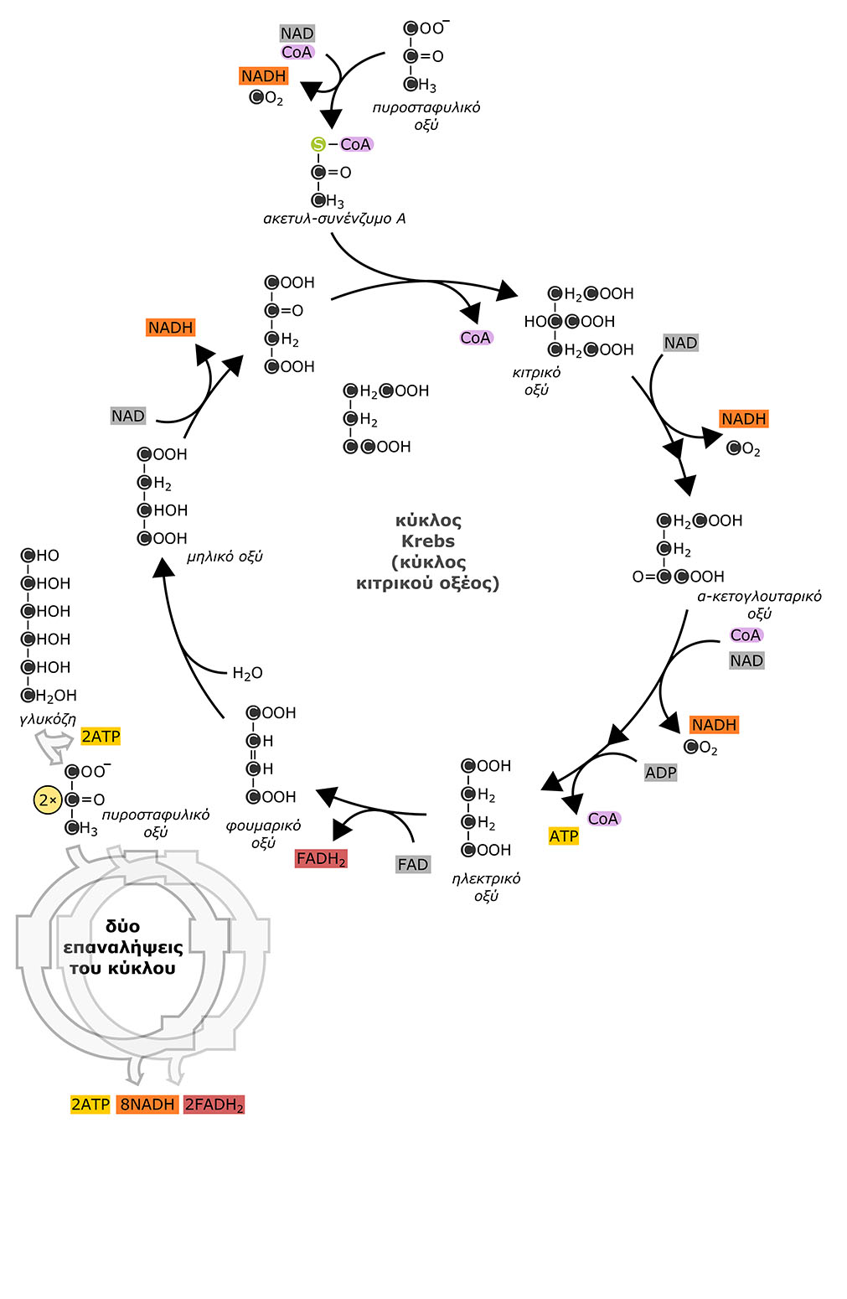
Η λειτουργία του κύκλου έχει ως αποτέλεσμα:
1. Να παράγονται ανηγμένα συνένζυμα (3×NADH και 1×FADH για κάθε περιστροφή) τα οποία στη συνέχεια οξειδώνονται στην αναπνευστική αλυσίδα παράγοντας ΑΤΡ.
2. Να παράγεται ένα μόριο ΑΤΡ για κάθε περιστροφή του κύκλου, μέσω φωσφορυλιώσεων σε επίπεδο υποστρώματος.
3. Να παράγονται ενδιάμεσα μόρια μεταβολιτών τα οποία μπορούν να χρησιμοποιηθούν για βιοσύνθεση νέων μορίων, όπως πρωτεΐνες και λιπίδια .

Slide 17
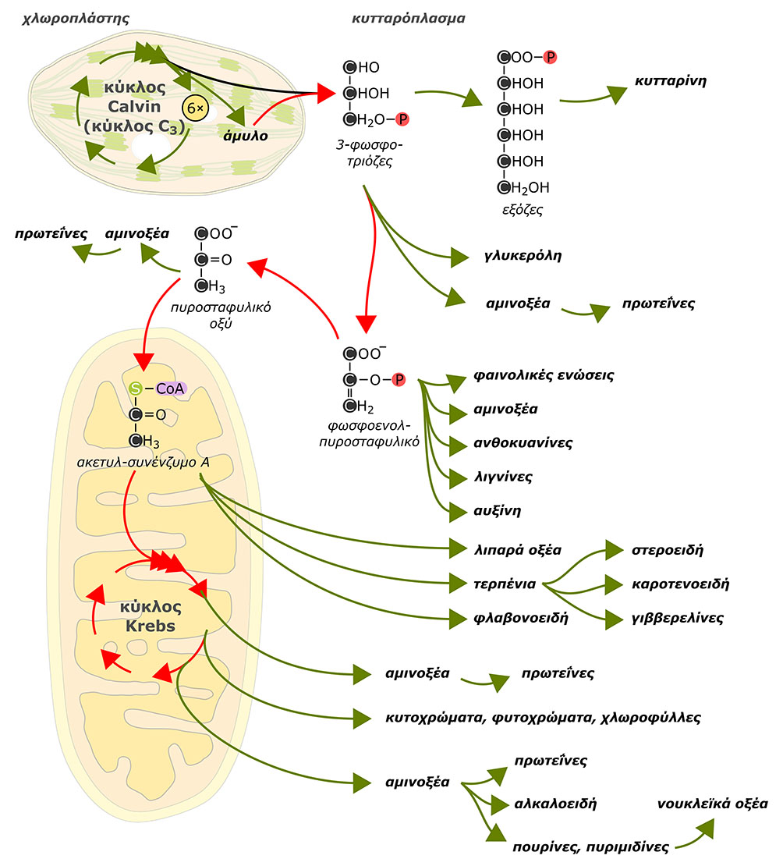

Slide 18
Το τελικό στάδιο της αερόβιας αναπνοής: Η αναπνευστική αλυσίδα και η παραγωγή ΑΤΡ
Τα ανηγμένα συνένζυμα ΝADH και FADH₂ τα οποία παράγονται κατά τη λειτουργία του κύκλου του Krebs οξειδώνονται και προσφέρουν τα ηλεκτρόνιά τους σε μια σειρά ενδιάμεσων φορέων οι οποίοι αποτελούν την αναπνευστική αλυσίδα.
Οι φορείς αυτοί είναι τοποθετημένοι σε τρία κύρια σύμπλοκα πρωτεϊνών τα οποία οργανώνονται με συγκεκριμένο τρόπο πάνω στην εσωτερική μεμβράνη των μιτοχονδρίων

Slide 19
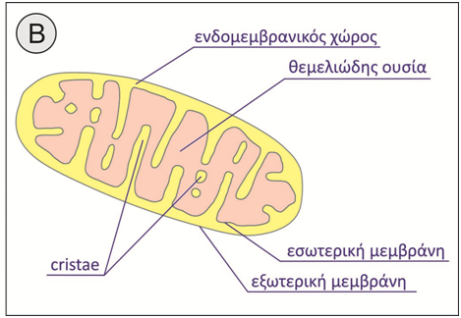
Η μεμβράνη αυτή είναι διευθετημένη κατά τέτοιον τρόπο ώστε να δημιουργούνται πτυχώσεις προς το εσωτερικό ώστε να αυξάνεται η ενεργός επιφάνεια.
Οι πτυχώσεις αυτές ονομάζονται cristae και
ο χώρος μεταξύ της εσωτερικής και εξωτερικής μεμβράνης ενδομεμβρανικός χώρος .

Slide 20
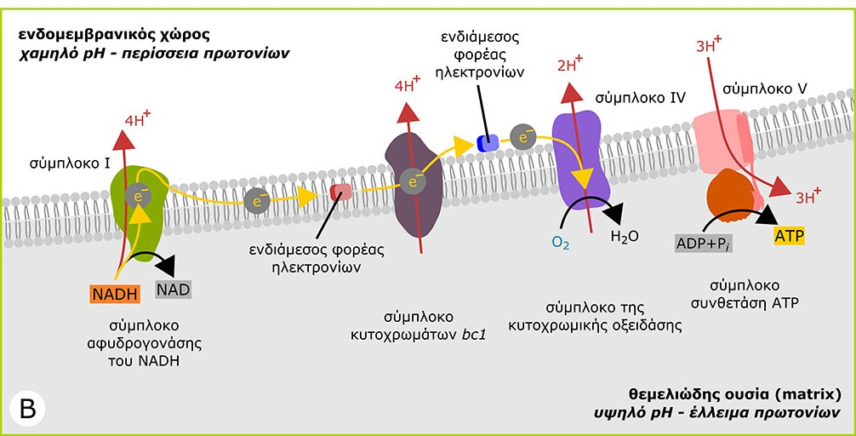

Slide 21
Το τελικό στάδιο της αερόβιας αναπνοής: Η αναπνευστική αλυσίδα και η παραγωγή ΑΤΡ
Τα σύμπλοκα αυτά περιλαμβάνουν και άλλες πρωτεϊνες, κυρίως πρωτεΐνες που περιλαμβάνουν θείο και σίδηρο στο μόριό τους.
Τα ηλεκτρόνια από τα ανηγμένα συνένζυμα μεταφέρονται μέσω αλλεπάλληλων οξειδώσεων και αναγωγών των ενδιάμεσων φορέων προς τον τελικό αποδέκτη, που είναι το μοριακό οξυγόνο.
Συνεπώς η συνολική διαδικασία περιλαμβάνει ροή ηλεκτρονίων από το NADΗ προς το οξυγόνο το οποίο τελικά μετατρέπεται σε νερό σύμφωνα με την αντίδραση
Η ροή των ηλεκτρονίων από φορέα σε φορέα στην όλη διαδικασία αποτελεί μια αυθόρμητη διαδικασία (είναι δηλ. ενεργειακά δυνατή), και πραγματοποιείται κυρίως μέσω μεταβολών του σθένους του σιδήρου των κυτοχρωμάτων ή των άλλων πρωτεϊνών.

Slide 22
Το τελικό στάδιο της αερόβιας αναπνοής: Η αναπνευστική αλυσίδα και η παραγωγή ΑΤΡ
Η αναγωγή του μοριακού οξυγόνου έχει τρεις σημαντικές επιπτώσεις:
Καταναλώνεται οξυγόνο το οποίο μετατρέπεται σε νερό,
2. οξειδώνεται ο αρχικός δότης ηλεκτρονίων (το NADH ή το FADH₂) ο οποίος μπορεί να επανέλθει στον κύκλο του Krebs και να αναχθεί εκ νέου και
3. η ροή των ηλεκτρονίων δια μέσου της μεμβράνης προκαλεί διαφορά στη συγκέντρωση των πρωτονίων (pH) μεταξύ του ενδομεμβρανικού χώρου και της θεμελιώδους ουσίας, δηλ. των δύο περιοχών που οριοθετεί η εσωτερική μεμβράνη του μιτοχονδρίου.

Slide 23
Το τελικό στάδιο της αερόβιας αναπνοής: Η αναπνευστική αλυσίδα και η παραγωγή ΑΤΡ
Η διαφορά pH οφείλεται:
στην αύξηση της συγκέντρωσης των πρωτονίων στη περιοχή του ενδομεμβρανικού χώρου λόγω μεταφοράς τους από τη περιοχή της θεμελιώδους ουσίας.
Τα δύο συνένζυμα NADH και FADH₂, όπως τονίστηκε και προηγουμένως, οξειδώνονται αποδίδοντας και πρωτόνια και ηλεκτρόνια. Τα ηλεκτρόνια εισέρχονται στην αναπνευστική αλυσίδα και ανάγουν τελικά το οξυγόνο, ενώ τα πρωτόνια μεταφέρονται προς τον διαμεμβρανικό χώρο.
2. η συγκέντρωση των πρωτονίων στη περιοχή της θεμελιώδους ουσίας τείνει να μειωθεί λόγω της κατανάλωσής τους κατά το σχηματισμό του νερού στην περιοχή αυτή.

Slide 24
Το τελικό στάδιο της αερόβιας αναπνοής: Η αναπνευστική αλυσίδα και η παραγωγή ΑΤΡ
Η διαφορά στο pH που δημιουργείται με τον τρόπο αυτό μεταξύ των δύο διαμερισμάτων του μιτοχονδρίου αντιπροσωπεύει ελεύθερη ενέργεια η οποία μπορεί να αξιοποιηθεί για τη σύνθεση ATP μέσω χημειοσμωτικής φωσφορυλίωσης.
Η σύνθεση του ATP πραγματοποιείται λόγω μιας αντίστροφης–αυθόρμητης μεταφοράς πρωτονίων από το ενδομεμβρανικό χώρο προς τη θεμελιώδη ουσία η οποία τείνει να εξισορροπήσει τη διαφορά pH που έχει ήδη δημιουργηθεί.
Επειδή η εσωτερική μεμβράνη των μιτοχονδρίων είναι ουσιαστικά αδιαπέραστη στα πρωτόνια, η μεταφορά πρωτονίων συμβαίνει μέσω ειδικών πρωτεϊνικών καναλιών τα οποία εντοπίζονται στη μεμβράνη των θυλακοειδών. Πρόκειται για τα διαμεμβρανικά σύμπλοκα της συνθετάσης του ATP.
Η ροή πρωτονίων μέσω των καναλιών αυτών παρέχει την απαραίτητη ενέργεια για τη φωσφορυλίωση του ADP προς ATP. Η όλη επομένως ροή ηλεκτρονίων στη αναπνευστική αλυσίδα, δημιουργεί τις προϋποθέσεις και για την ολοκλήρωση της οξειδωτικής φωσφορυλίωσης, της σύνθεσης δηλ. ΑΤΡ από τη συνθετάση του ΑΤΡ.

Slide 25
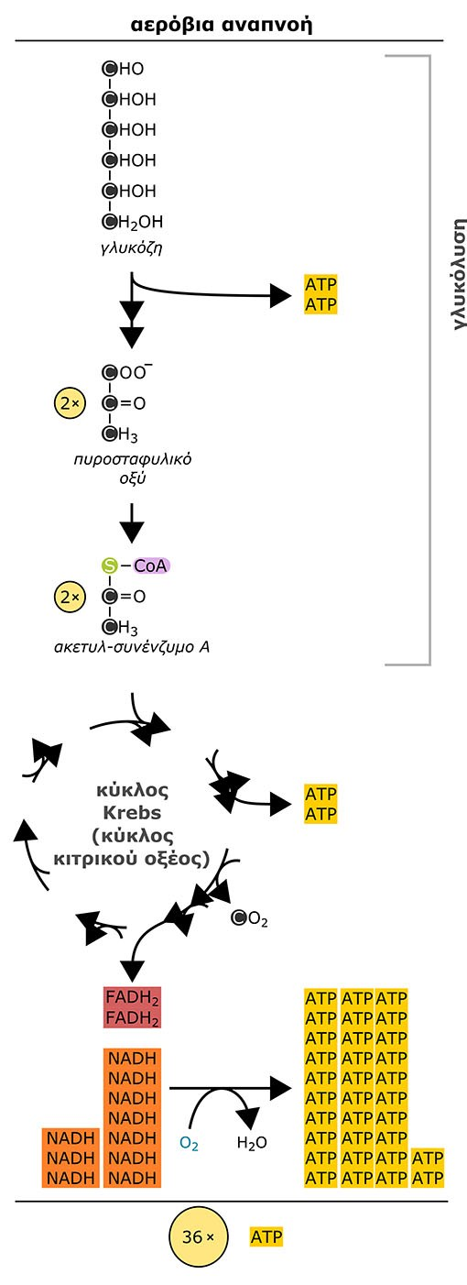
Το τελικό στάδιο της αερόβιας αναπνοής: Η αναπνευστική αλυσίδα και η παραγωγή ΑΤΡ
Συνοψίζοντας, για κάθε μόριο γλυκόζης που διασπάται πλήρως στη διαδικασία της κυτταρικής αναπνοής παράγονται περίπου 36 μόρια ΑΤΡ. Στον υπολογισμό των παραγόμενων μορίων ΑΤΡ λαμβάνονται υπόψη τα NADH που παράγονται σε όλα τα στάδια της κυτταρικής αναπνοής.
Η ενέργεια που αποθηκεύεται ως ΑΤΡ αποτελεί μόνο το 56% της ενέργειας του αρχικού μορίου γλυκόζης που εισήλθε στη διαδικασία. Το υπόλοιπο 44% χάνεται με τη μορφή θερμότητας.

Slide 26
Ορισμένα δηλητήρια παρεμποδίζουν την αερόβια αναπνοή
Ορισμένα δηλητήρια συνδέονται με ορισμένες πρωτεΐνες-ενδιάμεσους φορείς των ηλεκτρονίων στην αναπνευστική αλυσίδα και προκαλούν διακοπή της ροής των ηλεκτρονίων, και επομένως σε ισχυρές δόσεις προκαλούν ακόμη και τον θάνατο των κυττάρων.
Χαρακτηριστικά παραδείγματα αποτελούν το υδροκυάνιο (HCN) και το μονοξείδιο του άνθρακα (CO).
Τα μόρια αυτά παρεμποδίζουν τη λειτουργία της τελικής οξειδάσης, οπότε δημιουργούνται συνθήκες ασφυξίας στα κύτταρα.
Καθώς τα ενζυμικά αυτά συστήματα είναι κοινά και για τους ζωικούς οργανισμούς, ορισμένα φυτά χρησιμοποιούν το υδροκυάνιο στην άμυνά τους έναντι φυτοφάγων.

Slide 27
Σε ειδικές συνθήκες τα φυτικά κύτταρα μπορεί να λειτουργούν με εναλλακτικές οξειδάσες
Τα περισσότερα φυτικά είδη είναι ικανά να διεξάγουν την αναπνευστική οδό παρακάμπτοντας την τελική οξειδάση. Στην περίπτωση αυτή εμπλέκονται ορισμένες πρωτεϊνες που ονομάζονται εναλλακτικές οξειδάσες.
Οι εναλλακτικές οξειδάσες δεν παρεμποδίζονται από τα γνωστά δηλητήρια της αερόβιας αναπνοής, όπως το υδροκυάνιο.
Η αναπνευστική αλυσίδα ροής ηλεκτρονίων λειτουργεί αλλά, η παραγωγή σε ΑΤΡ είναι μικρότερη, ενώ η υπόλοιπη ενέργεια χάνεται με τη μορφή θερμότητας.
Η λειτουργία των εναλλακτικών οξειδασών σχετίζεται με παράγοντες που παρεμποδίζουν τη ροή ηλεκτρονίων μέσω της τελικής οξειδάσης και ευνοούν τη δημιουργία ενεργών μορφών οξυγόνου, όπως το ψύχος, η έλλειψη νερού και απαραίτητων ανόργανων στοιχείων, καθώς και η προσβολή από παθογόνα.

Slide 28
Σε ειδικές συνθήκες τα φυτικά κύτταρα μπορεί να λειτουργούν με εναλλακτικές οξειδάσες
Σε ορισμένα φυτικά είδη (κυρίως της οικογένειας Araceae) η λειτουργία των εναλλακτικών οξειδασών στα κύτταρα των ανθέων τους έχει ως συνέπεια την άνοδο της θερμοκρασίας των οργάνων αυτών ακόμη και κατά 20^{ο}C πάνω από τη θερμοκρασία περιβάλλοντος.
Η λειτουργία αυτή ονομάζεται θερμογόνος αναπνοή, και η προκύπτουσα θέρμανση των ιστών επιτρέπει την εξάτμιση πτητικών μορίων που προσελκύουν τους επικονιαστές.
Η θερμογόνος αναπνοή επάγεται από το σαλικυλικό οξύ, μια φυτορμόνη που σχετίζεται με την επαγωγή της άμυνας των φυτικών ιστών έναντι παθογόνων.
Ας σημειωθεί ότι το γνωστό αντιπυρετικό, η ασπιρίνη, είναι το ακετυλοσαλικυλικό οξύ. Δηλαδή, το μόριο που σε ορισμένα φυτά οδηγεί σε αύξηση της θερμοκρασίας, στα θηλαστικά προκαλεί το αντίθετο αποτέλεσμα.

Slide 29
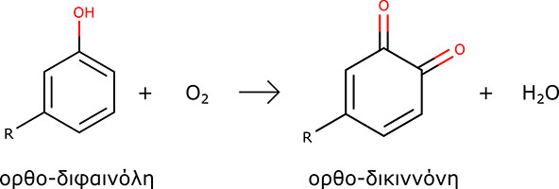
H τραυματική αναπνοή καταναλώνει και αυτή οξυγόνο
Οι τραυματισμοί επιφέρουν αύξηση της αναπνευστικής δραστηριότητας στην τραυματισμένη περιοχή λόγω των διαδικασιών επούλωσης του τραύματος.
Η επούλωση περιλαμβάνει αποδιαφοροποίηση ορισμένων κυττάρων τα οποία μετατρέπονται σε μεριστωματικά με έντονη αναπνευστική δραστηριότητα ( ως κατανάλωση οξυγόνου).
Στην περιοχή του τραύματος καταγράφεται επίσης και πρόσθετη κατανάλωση οξυγόνου που δεν οφείλεται στην αναπνευστική δραστηριότητα.
Η καταστροφή των κυττάρων στη περιοχή του τραύματος έχει ως αποτέλεσμα τα φαινολικά συστατικά που περιέχονται στο χυμοτόπιο να έρχονται σε επαφή με κυτταροπλασματικά ένζυμα (φαινολοξειδάσες) τα οποία οξειδώνουν τις φαινόλες προς κινόνες με ταυτόχρονη κατανάλωση οξυγόνου.
Η οξείδωση αυτή αποτελεί τμήμα ενός μηχανισμού "απολύμανσης" της πληγής, αφού τα παράγωγα των κινονών είναι εξαιρετικά τοξικά έναντι των παθογόνων και των εντόμων.
Συνοψίζοντας, οι τραυματισμένοι ιστοί παρουσιάζουν έντονη κατανάλωση Ο₂ -που δεν οφείλεται μόνο στην αναπνευστική δραστηριότητα των κυττάρων- και ονομάζεται τραυματική αναπνοή.

Slide 30
Σε συνθήκες ανεπάρκειας ή πλήρους έλλειψης οξυγόνου λειτουργεί η αναερόβια αναπνοή
Η τύχη του πυροσταφυλικού οξέος εξαρτάται από τη διαθεσιμότητα οξυγόνου στο περιβάλλον. Παρουσία οξυγόνου, το πυροσταφυλικό οξύ ακολουθεί την πορεία της αερόβιας αναπνοής όπου στα μιτοχόνδρια οξειδώνεται πλήρως προς διοξείδιο του άνθρακα και νερό.
Απουσία όμως οξυγόνου, το πυροσταφυλικό θα μετατραπεί είτε σε αιθανόλη (φυτά και μύκητες), είτε σε γαλακτικό οξύ (στα ζώα) μέσω μιας βιοχημικής οδού που ονομάζεται αναερόβια αναπνοή.
Σε αναερόβιες συνθήκες (συνθήκες ανοξίας) δεν μπορεί να λειτουργήσει η αναπνευστική αλυσίδα διότι απουσιάζει ο τελικός δέκτης των ηλεκτρονίων, δηλ. το μοριακό οξυγόνο.
Εκτός αυτού παρεμποδίζεται και η λειτουργία του κύκλου του Krebs διότι λόγω της αδυναμίας λειτουργίας της αναπνευστικής αλυσίδας όλα τα διαθέσιμα μόρια NADH και FADH βρίσκονται σε ανηγμένη μορφή.
Κάτω από αυτές τις συνθήκες η όλη διαδικασία οξειδωτικής διάσπασης της γλυκόζης σταματά στο επίπεδο του πυροσταφυλικού οξέος του οποίου η συσσώρευση μπορεί να έχει καταστροφικές συνέπειες για τα κύτταρα.
Ωστόσο η συνέχιση της λειτουργίας της γλυκόλυσης επιβάλλεται διότι αποτελεί πλέον τη μοναδική οδό παροχής ενέργειας στα κύτταρα. Αυτό επιτυγχάνεται με τη λειτουργία της αναερόβιας αναπνοής.

Slide 31
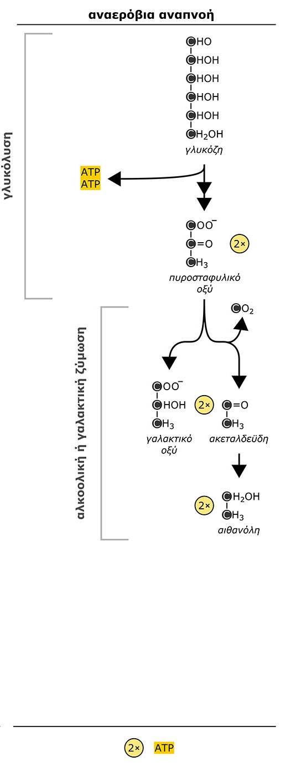
Σε συνθήκες ανεπάρκειας ή πλήρους έλλειψης οξυγόνου λειτουργεί η αναερόβια αναπνοή
Το πυροσταφυλικό στα φυτικά κύτταρα μετατρέπεται με κατανάλωση NADPH προς αιθυλική αλκοόλη (αλκοολική ζύμωση) η οποία απομακρύνεται συνήθως από τα κύτταρα
Με την αλκοολική ζύμωση επιτυγχάνεται μια περιορισμένη παροχή ενέργειας με τη μορφή ΑΤΡ μέσω της γλυκόλυσης.
Ωστόσο η παροχή αυτή είναι εξαιρετικά φτωχή: μόλις 2 ΑΤΡ ανά μόριο γλυκόζης.
Σε αναερόβιες λοιπόν συνθήκες τα φυτικά κύτταρα βρίσκονται σε κατάσταση καταπόνησης και ακόμη και η συντήρησή τους είναι προβληματική

Slide 32
Σε συνθήκες ανεπάρκειας ή πλήρους έλλειψης οξυγόνου λειτουργεί η αναερόβια αναπνοή
Η χαρακτηριστικότερη κατάσταση ανοξίας φυτικών κυττάρων αφορά σε ρίζες που αναπτύσσονται σε πλημμυρισμένα εδάφη .
Η πλήρωση των κενών χώρων του εδάφους με νερό έχει ως συνέπεια την ανεπαρκή τροφοδοσία των ριζών με οξυγόνο, διότι στο υδατικό περιβάλλον η διαλυτότητα, και η διάχυση του αερίου, περιορίζεται δραματικά.
Στις συνθήκες αυτές παρατηρείται συνήθως το φαινόμενο Pasteur, δηλ. επιτάχυνση της γλυκόλυσης προκειμένου να εξασφαλιστεί πρόσκαιρα ενέργεια, έστω και με κατασπατάληση των αποθεμάτων αμύλου.
Εάν τα φυτά δεν διαθέτουν μηχανισμούς αντιμετώπισης της ανοξίας, μετά από σύντομο χρονικό διάστημα οι ρίζες τους νεκρώνονται.
Ορισμένα υδρόφυτα διαθέτουν κατάλληλους μηχανισμούς προσαρμογής οι οποίοι συνήθως εξασφαλίζουν απρόσκοπτη τροφοδοσία των ριζών με οξυγόνο από το υπέργειο τμήμα μέσω αεραγωγών που διατρέχουν το βλαστό τους (αερέγχυμα).

Slide 33
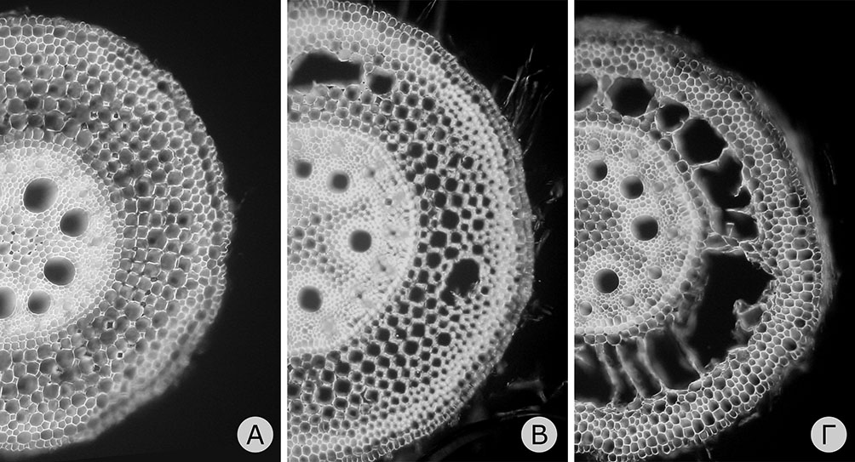
Ορισμένα μη υδρόφυτα, όπως το καλαμπόκι, εγκλιματίζονται στις συνθήκες ανοξίας σχηματίζοντας αερέγχυμα μόνο στις συνθήκες αυτές
Ορισμένα μη υδρόφυτα, όπως το καλαμπόκι, εγκλιματίζονται στις συνθήκες ανοξίας σχηματίζοντας αερέγχυμα μόνο στις συνθήκες αυτές.

Slide 34
Σε συνθήκες ανεπάρκειας ή πλήρους έλλειψης οξυγόνου λειτουργεί η αναερόβια αναπνοή
Συνθήκες ανοξίας μπορεί να επικρατούν και σε ιστούς φυτών τα οποία αναπτύσσονται σε συνθήκες επάρκειας οξυγόνου. Σε ρίζες με έντονη μεταβολική δραστηριότητα ο κεντρικός κύλινδρος μπορεί να παραμένει σε συνθήκες ανεπάρκειας οξυγόνου για δυο κυρίως λόγους:
Α. Τα κύτταρα του φλοιού καταναλώνουν το οξυγόνο πριν ακόμη αυτό προσεγγίσει το κεντρικό κύλινδρο.
Β. Παρουσιάζονται ισχυρές αντιστάσεις στη διάχυση του οξυγόνου προς τον κεντρικό κύλινδρο. Επομένως δεν είναι παράξενο το γεγονός ότι στον κεντρικό κύλινδρο, αντίθετα προς τα κύτταρα του φλοιού, ανιχνεύεται υψηλή δραστηριότητα του ενζύμου αλκοολική αφυδρογονάση, το οποίο συμμετέχει στην αλκοολική ζύμωση.
Φαινόμενα ανοξίας μπορεί να παρουσιαστούν και σε άλλα όργανα, όπως σε ογκώδεις καρπούς με έντονη μεταβολική δραστηριότητα, σε βλαστούς, κ.ά.

